Slide 1
¨La Educación en la Era Digital: Oportunidades y Desafíos¨

Slide 2
“El dilema de la educación: la humanización ante los avances tecnológicos.
Axiología para la autonomía, la creatividad y la resiliencia.”
Sistema Pedagógico Vanguardia Educativa
Prof. Dr. Edgardo Néstor De Vincenzi
10 de Octubre de 2019

Slide 3
Sistema Pedagógico Vanguardia Educativa
EDUCACIÓN
≠
INSTRUCCIÓN

Slide 4
Personalidad Individual
Personalidad Social

Slide 5
“Uno dice lo que sueña,
lo que siente,
lo que sabe, pero
enseña lo que es, lo que hace, con quien está y donde está”

Slide 6
“Saber no alcanza, hay que saber Aprender”

Slide 7
“Aprender a Aprender”

Slide 8
“Lo oí y lo olvidé;
lo vi y lo entendí; lo hice y lo aprendí…”

Slide 9
La tecnología facilita el acceso, el flujo y la gestión del conocimiento pero NO EDUCA

Slide 10
DESARROLLO HUMANO SOSTENIBLE
Al servicio del
Inteligencia artificial

Slide 11
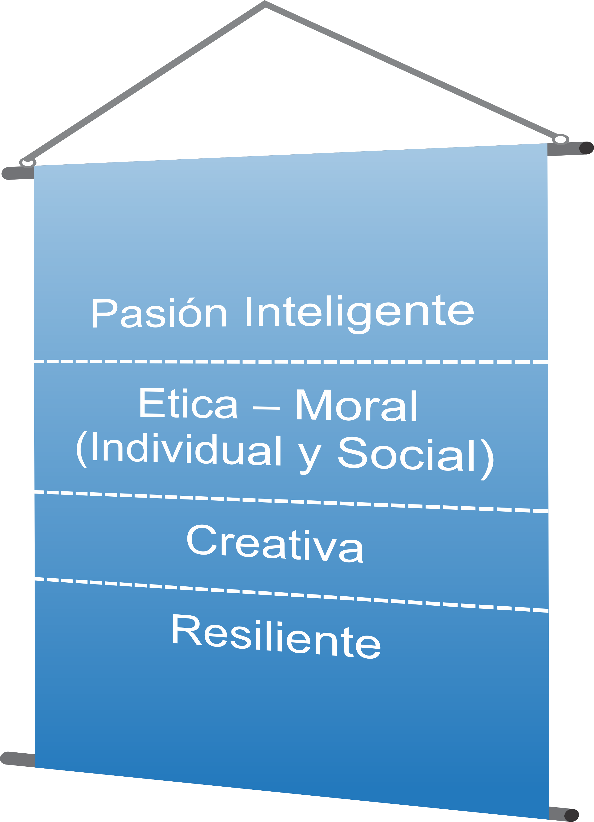
EDUCACIÓN
PERSONALIZADORA

Slide 12
“Lo que no se mueve, se muere”

Slide 13
Creatividad
Reflexión
Crisis
Voluntad
Innovación
Autoestima
Resiliencia
PASIÓN INTELIGENTE

Slide 14
Ser Amante = Autoestima

Slide 15
Tiempo de la Vida
VINCULOS
ROLES

Slide 16
Sistema Pedagógico Vanguardia Educativa
“La Mujer es más importante que el Hombre”

Slide 17
Política
Impacto en la humanidad

Slide 18
LOGOTERAPIA PREVENTIVA
ESTRATEGIA PEDAGÓGICA
Vivencia de la Utilidad de lo Bueno
“EL HOMBRE COMO PROMEDIO”

Slide 19
TÉCNICA DE LA MATRIZ CREATIVA
RESOLUCIÓN DE PROBLEMAS
CARACTERIZAR VARIABLES DEPENDIENTES E INDEPENDIENTES
ASUMIR EL “YO PUEDO”
ALCANZAR LA LIBERTAD Y FELICIDAD POSIBLES

Slide 20
1989
1992
2004
2017
2018

Slide 21
Muchas Gracias
Prof. Dr. Edgardo Néstor De Vincenzi

